Slide 1
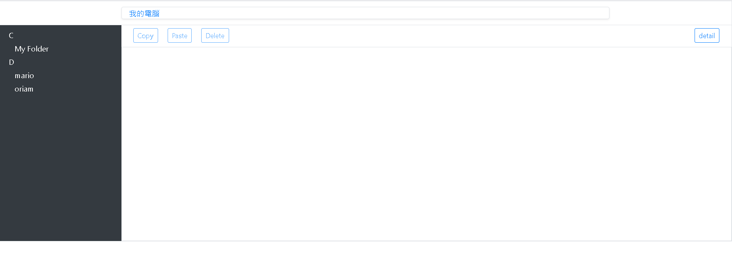
pathArray
從leftNav得到
點資料夾 -> pathArray改變 -> 秀出新pathArray
點資料夾 -> pathArray push 新的資料夾ID、name
點資料夾 -> 用pathArray裡的folderId去fetch新currentFolder
Api得到
FolderHierarchy
pathArray
currentFolder
pathArray
點資料夾 -> currentFolder改變 -> fetch新currentFodler
Api得到
取得FolderHierarchy後
在leftNav遞迴後的DOM上得到
從leftNav得到

